Slide 1



AGENDA
Clase 4 : Automatización de Procesos de Negocios en la plataforma BIZUIT

Slide 2
Clase 04-Agenda
Actividades de Propósito General
Assembly Activity
TCP Activity
REST Activity
File Activity
FTP Activity
SpreadSheet Activity
JSON Activity
Text Activity
HierarchicalText Activity
HL7 Activity
XMLReader Activity
XML Activity
Zip Activity
Transaction Activity
Conectores BIZUIT
Controles Prediseñados
Código Custom
Publicación
Stand Alone conectors
Administración
Publicación
BIZUIT Dashboard Intro
Introducción
Páginas
Creación
Administración
Módulos
Administración
Seguridad
Roles
Usuarios
Propiedades de Usuarios por Rol

Slide 3
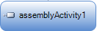
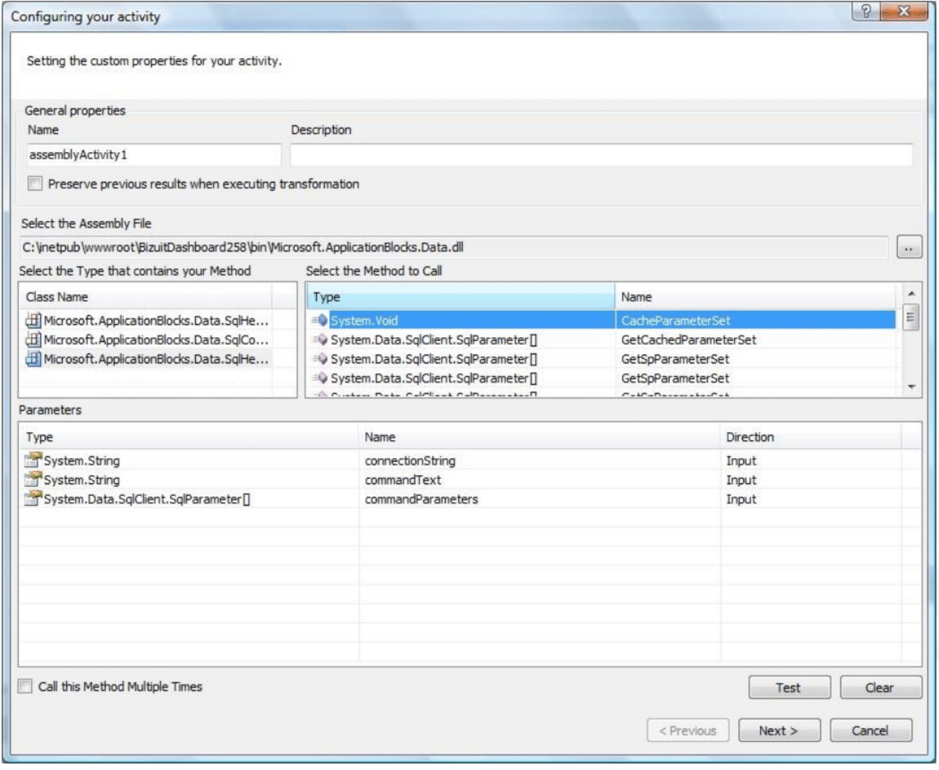
Actividades Generales: Librería de Componentes
Permite ejecutar el método de una clase .NET (o COM con su correspondiente Interop) contenida en un assembly.
Cuándo se utiliza?
Cuando deseamos reutilizar código legacy o ejecutar código que por su complejidad requiera de la programación tradicional podemos utilizar esta actividad e invocar un assembly existente.


Particularidades
Los métodos a invocar deben ser stateless



Slide 4

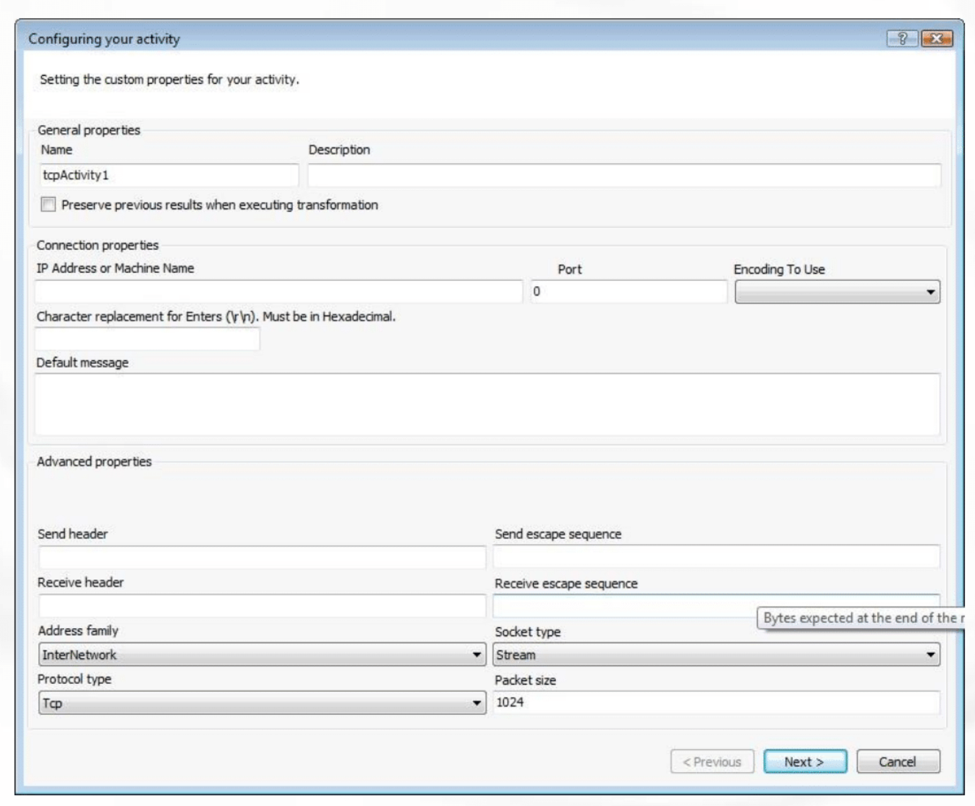
Actividades Generales: TCP
La actividad TCPActivity permite enviar un mensaje a un servidor TCP
Cuándo se utiliza?
Cuando deseamos conectarnos con aplicaciones que reciben información en formato TCP.
Aplicaciones Salud como PACS, LIS, Equipos Médicos.

Particularidades

Permite enviar mensajes TCP especificando las carácterísticas de transmisión a bajo nivel.



Slide 5
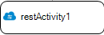
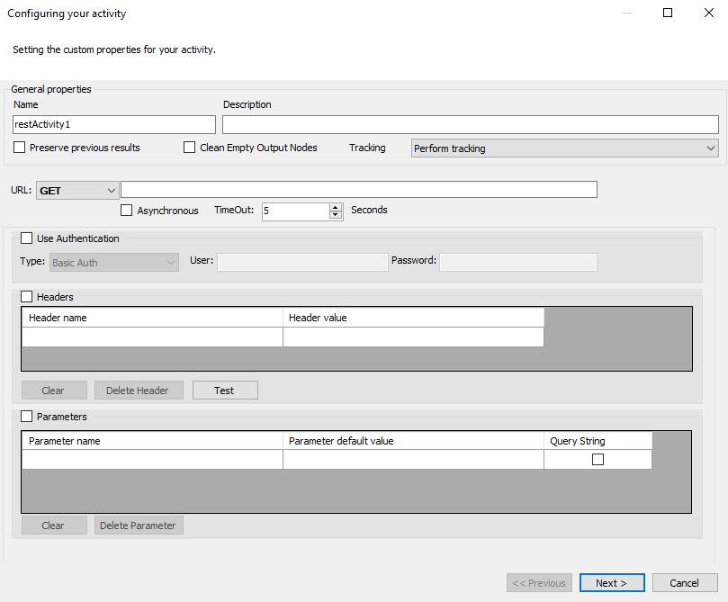
Actividades Generales: REST
La actividad REST permite la comunicación con APIs REST.
Cuándo se utiliza?
Cuando es necesario interactuar con sistemas que permiten la comunicación vía APIs de estilo REST.
Es posible utilizar esta actividad como un cliente de las APIs REST que soportan los métodos GET, POST, PUT, PATCH y DELETE, Autenticación Basica u OAUTH y paso de parametros por los distintos mecanismos soportados por REST.





Slide 6

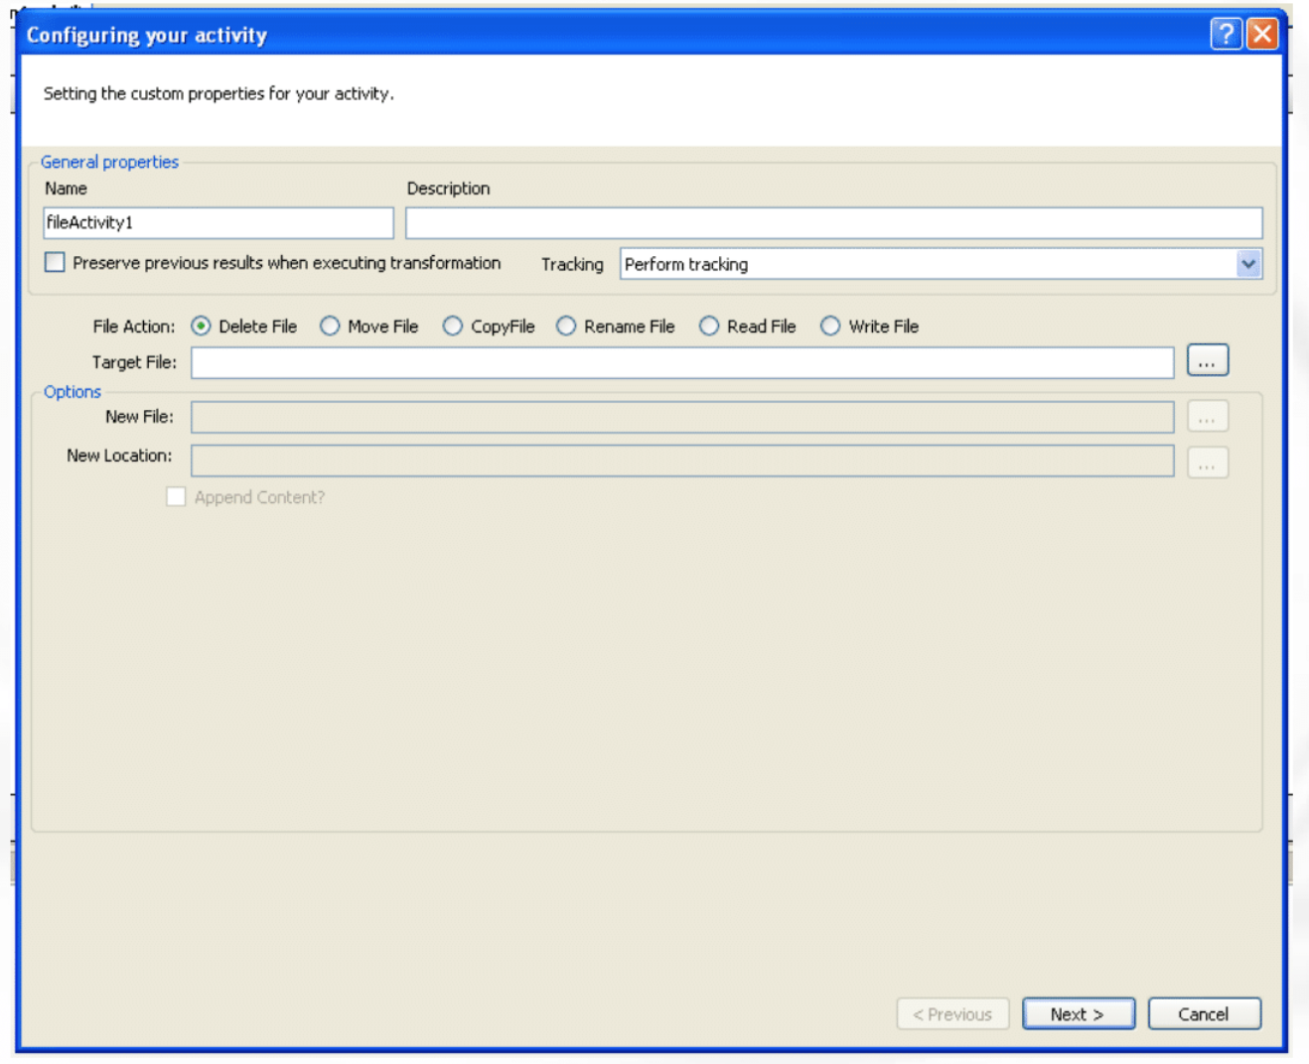
Actividades Generales: Archivo
Permite realizar las siguientes actividades sobre archivos: Copiar, Renombrar, Mover, Borrar, Leer y Escribir.
Cuándo se utiliza?
Cuando deseamos interactuar con archivos del Sistema.
Podemos utilizar esta actividad para manipular los diferentes archivos en cuanto a su contenido y a su ubicación.





Slide 7
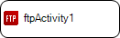
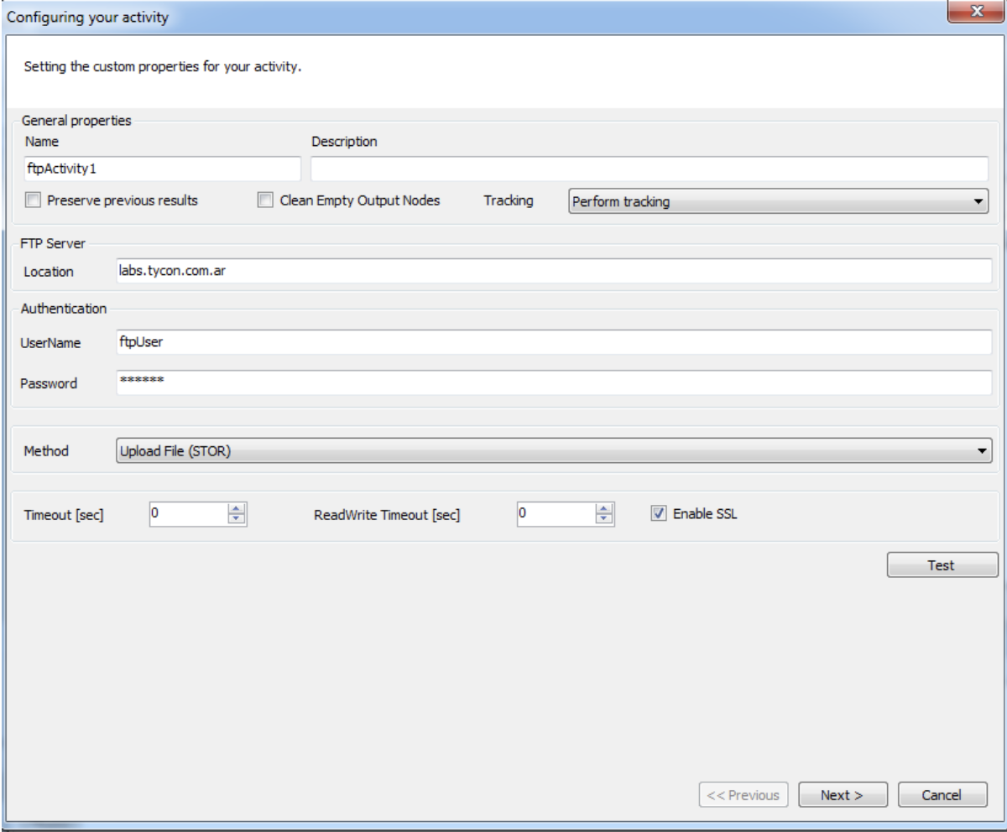
Actividades Generales: FTP
Permite conectarse a un servidor FTP y realizar operaciones del protocolo FTP como subir y bajar archivos, eliminar archivos, crear, renombrar y eliminar directorios, listar directorios y sus contenidos.
Cuándo se utiliza?
Cuando deseamos interactuar con un Sistema que intercambia información mediante archivos ubicados en un servidor FTP.
Cuando un proceso debe dejar disponible un archivo para su descarga desde un servidor FTP.
Cuando un proceso requiere consumir información almacenada en un archivo ubicado en un servidor FTP.





Slide 8
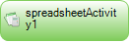
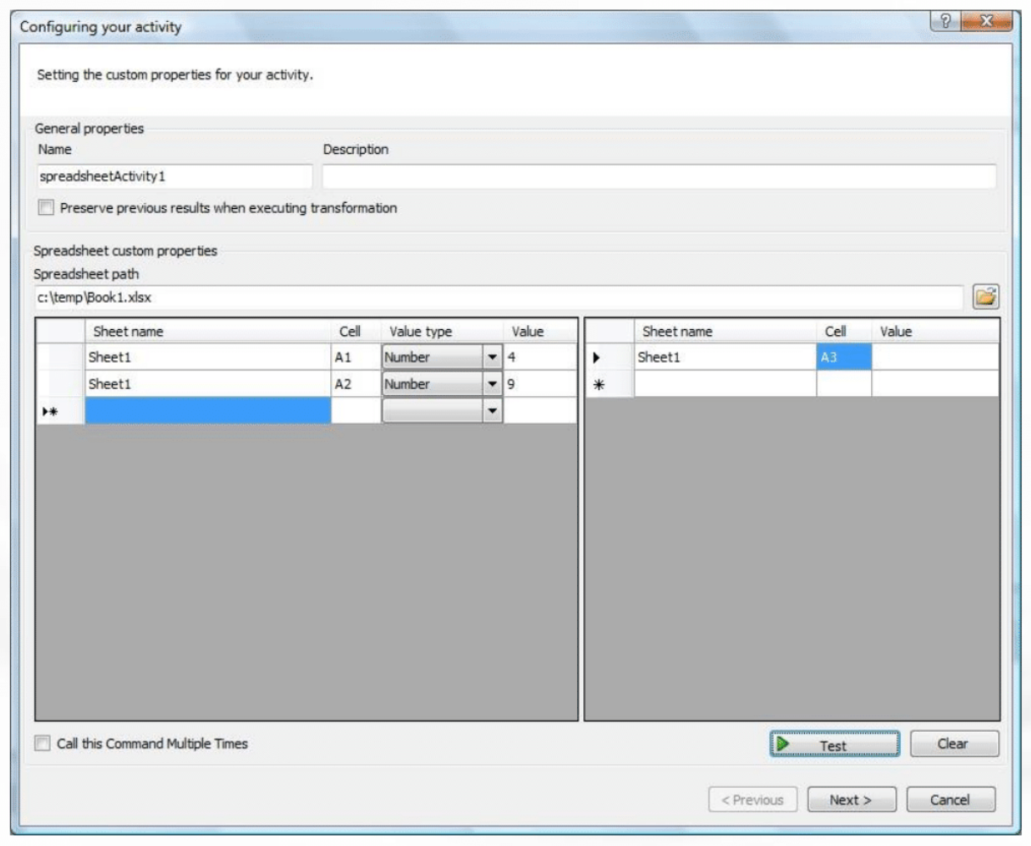
Actividades Generales: Hoja de Cálculo
Permite insertar y obtner valores en celdas de una hoja de cálculo Microsoft Excel permitiendo reutilizar lógica y fórmulas complejas existentes en archivos de Microsoft Excel
Cuándo se utiliza?
Cuando en una organización, existen muchas planilas de calculos utilizadas con muchos años de utilizacion y con gran cantidad de fórmulas especificas para el proceso a modelar podemos utilizar la actividad para interacturar con dichas planillas y aprovechar este “Know How” existente y probado.
Es posible escribir en las celdas configuradas y obtener el valor de una celda calculada especificada en la configuración.





Slide 9
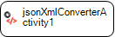
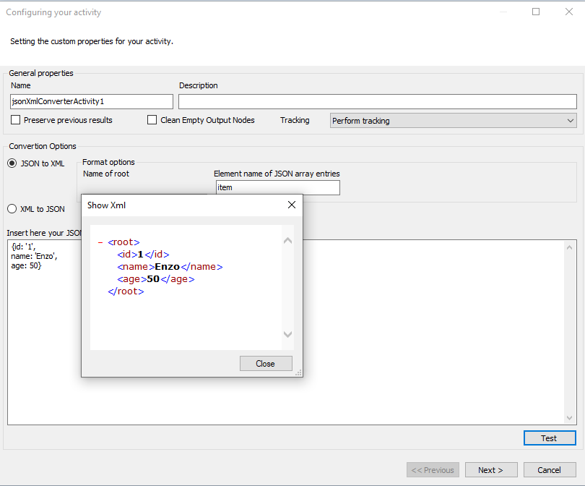
Actividades Generales: JSON
Permite convertir mensajes con formato JSON(JavaScript Object Notation) al formato XML como asi tambien la operación inversa.
Cuándo se utiliza?
Cuando el proceso requiere integrarse con aplicaciones que envían o reciben información en formato JSON.
Es posible a partir de un XML confeccionar un JSON.
Y a partir de un JSON crear un XML entendible por BIZUIT para realizar mapeos y transformaciones.





Slide 10
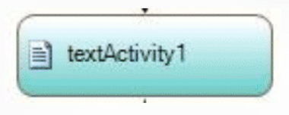
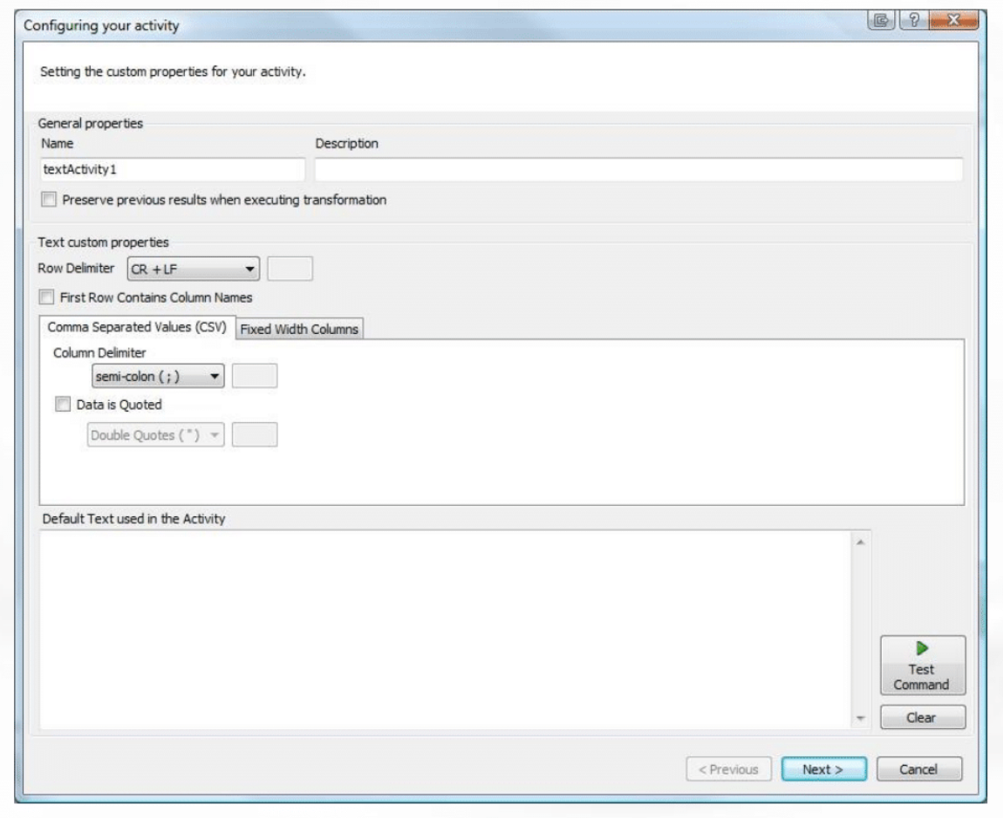
Actividades Generales: Texto Plano
Permite procesar una estructura de texto plano y transformarla en una estructura XML. La actividad permite procesar estructuras con campos de tamaño fijo así como estructuras con caracteres delimitadores de campos
Cuándo se utiliza?
Cuando el proceso requiere integrarse con otras aplicaciones cuya funcionalidad es expuesta mediante texto formateado o separado por comas para el intercambio de la información.
Al presionar el Botón Test, se interpreta la información ingresada y se genera la estructura del XML que va a contener dicha información.





Slide 11
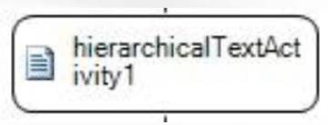
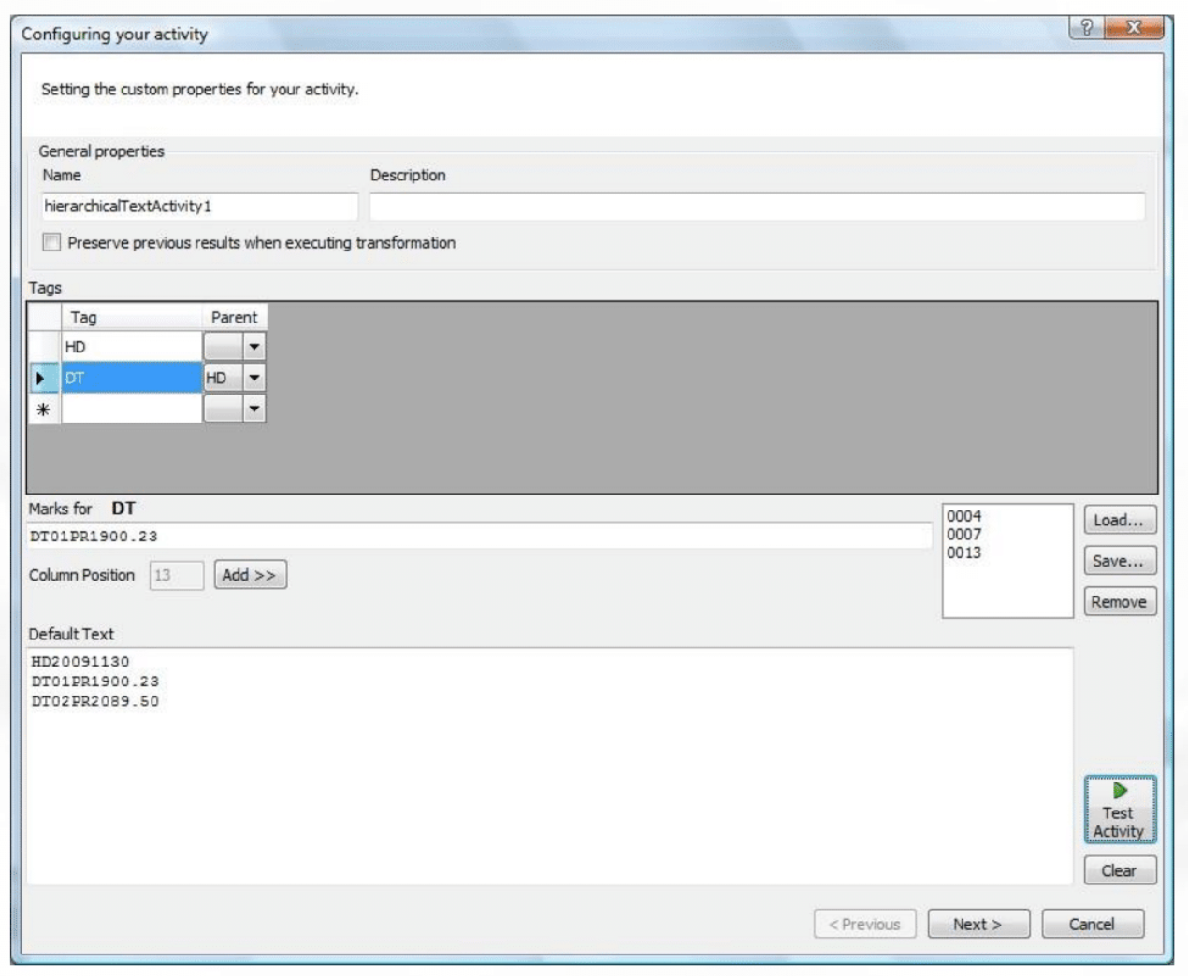
Actividades Generales: Texto Jerárquico
Permite procesar una estructura de texto plano con contenido jerárquico, transformándola en una estructura XML.
Cuándo se utiliza?
Cuando necesitamos interpretar un texto plano con contenido jerarquico.
Se definen los encabezados de linea que definen la estructura jerárquica.
Se establece la jerarquía.
Se definen los campos segun la longitud.
El resultado es un XML con la estructura jerárquica del texto plano.





Slide 12
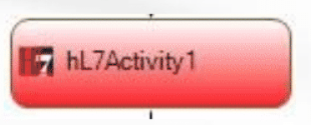
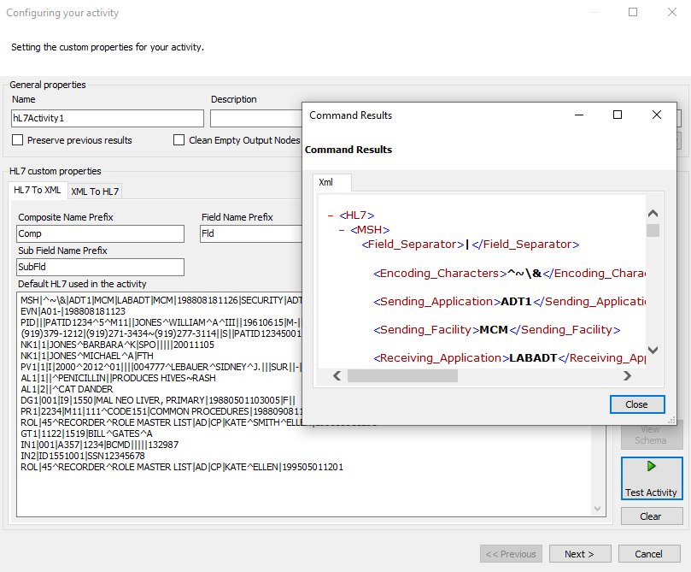
Actividades Generales: HL7
La actividad HL7Activity permite convertir mensajes del standard HL7 (Health Level Seven) desde un formato EDI de la version 2.x del standard a XML y viceversa.
Cuándo se utiliza?
En procesos relacionados con la salud, muchos de los elementos intervinientes manejan información en standard HL7.
Por ejemplo: Enviar un mensaje de Admisión del Paciente, o procesar un resultado de laboratorio.
Esta actividad nos permite tanto crear como interpretar mensajes en formato HL7.





Slide 13
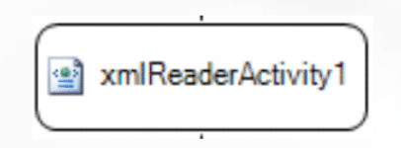
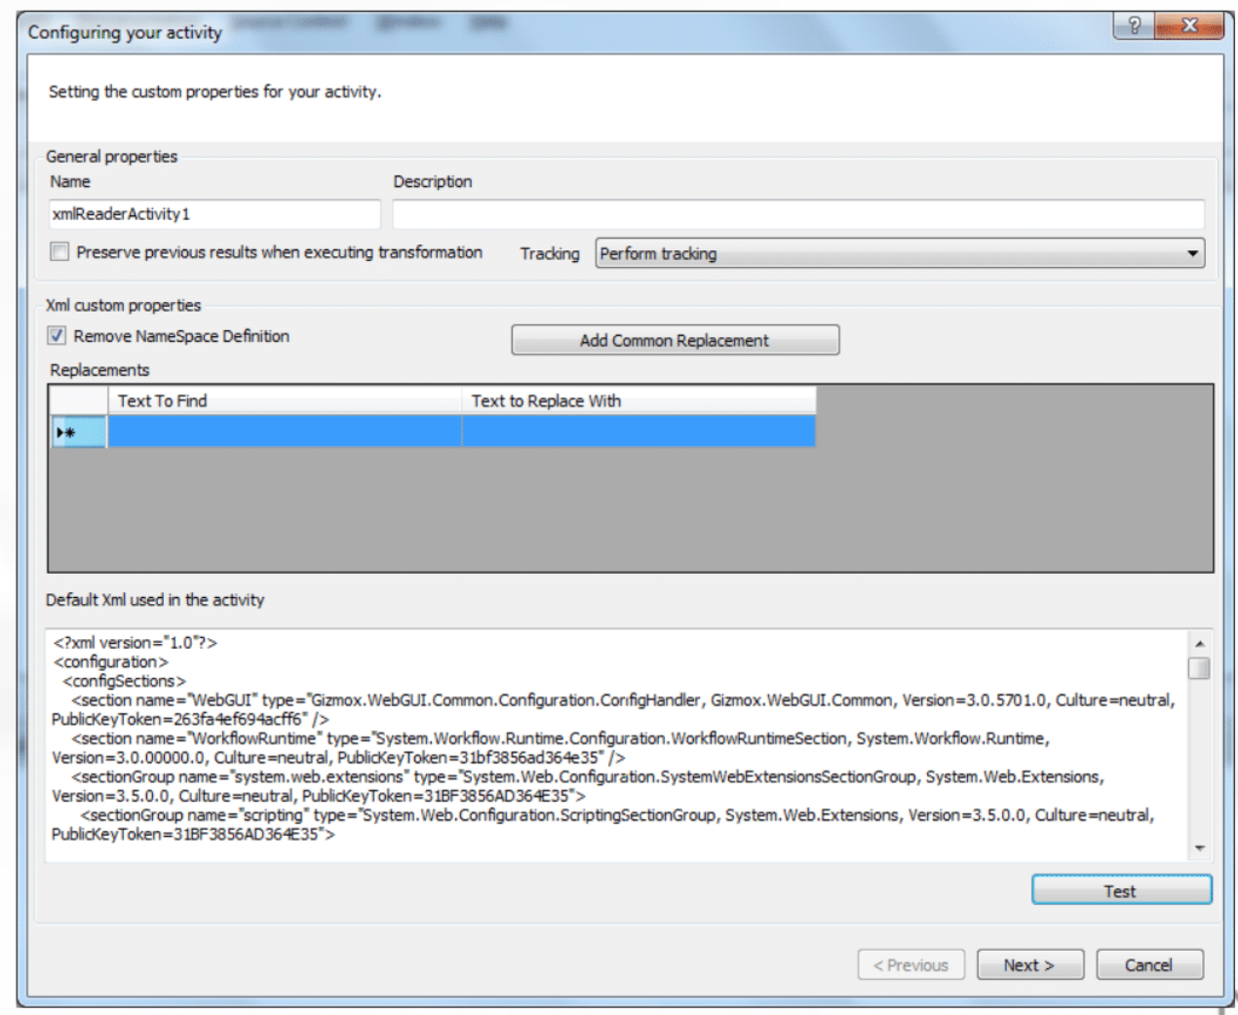
Actividades Generales: Documento XML
Permite convertir un XML almacenado en un parámetro, variable o resultado de una actividad a una estructura manipulable para realizar mapeos y transformaciones hacia otras actividades, parámetros y variables.
Cuándo se utiliza?
Cuando es necesario transformar el contenido de una variable de tipo texto, en la que recibimos informacion en formato XML, y precisamos transformarlo a estructura XML para poder manipularlo en el proceso.

Particularidades
Previo a la transformacion de texto a XML, se realizan las transformaciones definidas en la actividad.
El boton Add Common Replacement agrega las trasnformaciones comunmente utilizadas.




Slide 14
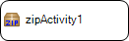
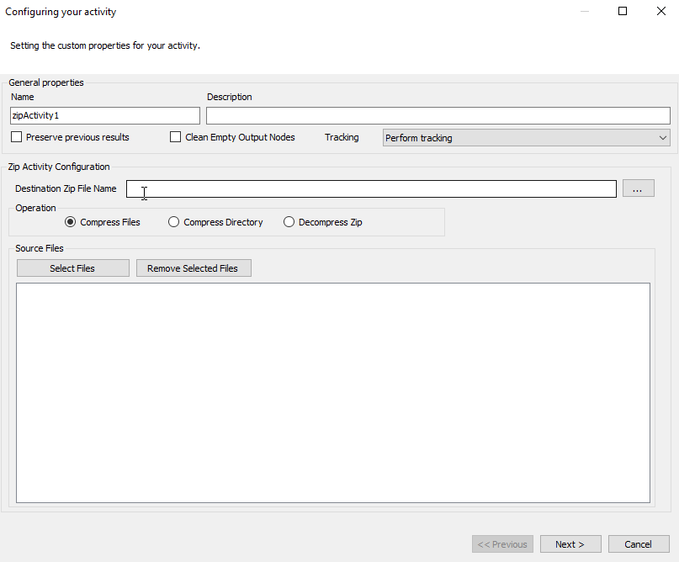
Actividades Generales: ZIP
La actividad ZIP permite realizar operaciones de compresión y descompresión de archivos y carpetas.
Cuándo se utiliza?
Cuando es necesario comprimir o descomprimir un conjunto de archivos.
Por ejemplo, al finalizar un proceso puede ser requerido comprimir un conjunto de archivos y dejar disponible esos archivos en un FTP, la salida de esta actividad podria ser utilizada como entrada a la actividad FTP para cumplir con el requerimiento.
También, a la inversa, para el inicio de un proceso podría ser necesario descomprimir un conjunto de archivos ubicados en un ZIP en una carpeta FTP. La salida de una actividad FTP que devuelve el ZIP puede ser tomada como entrada a esta actividad para descomprimir esos archivos.





Slide 15
Clase 04-Agenda
Actividades de Propósito General
Assembly Activity
TCP Activity
REST Activity
File Activity
FTP Activity
SpreadSheet Activity
JSON Activity
Text Activity
HierarchicalText Activity
HL7 Activity
XMLReader Activity
XML Activity
Zip Activity
Transaction Activity
Conectores BIZUIT
Controles Prediseñados
Código Custom
Publicación
Stand Alone conectors
Administración
Publicación
BIZUIT Dashboard Intro
Introducción
Páginas
Creación
Administración
Módulos
Administración
Seguridad
Roles
Usuarios
Propiedades de Usuarios por Rol

Slide 16
Conectores – Introducción a BIZUITForms
Los conectores representan las pantallas con las cuales los usuarios interactúan con los procesos de BIZUIT.
Los conectores diseñados en Bizuit permiten, de forma fácil y rápida, crear una pantalla Windows o Web que interactúe con la actividad del proceso que se está diseñando.
Esto implica que los conectores puedan tomar y enviar información de la instancia del proceso a la que pertenecen, ya sea de sus parámetros, variables o actividades ya ejecutadas.
BIZUIT ofrece un conjunto de controles que ya poseen el comportamiento necesario para hacer una pantalla completamente funcional, resolviendo el enlace del control hacia un origen de datos (parámetro, variables, resultado de actividades y/o origenes de datos externos), validaciones cruzadas, reglas de formateo y edición de cualquier propiedad que posea el control.
Además, en el caso de que la funcionalidad expuesta por los controles de BIZUIT no sea suficiente, se puede ampliar el funcionamiento del conector programando rutinas propias en el formulario.





Slide 17
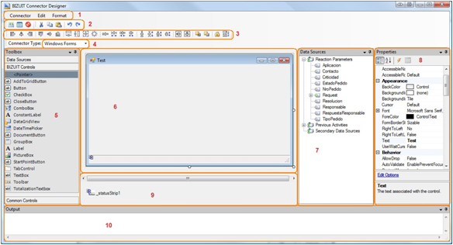
Conectores – Introducción a BIZUITForms
1: Menú principal: Expone métodos para generar el conector, ver el código generado, modificar el formato de los controles, etc-
2: Acceso rápido de funciones principales y edición de los componentes agregados al formulario.
3: Contiene herramientas para manipular el posicionamiento y formato de los controles agregados al formulario.
4: Indica si el conector se debe generar como una aplicación Web o una aplicación Win32.
5: Toolbar de componentes. Contiene todos los controles y componentes que se pueden agregar a los formularios. Está dividida en tres categorías:
Data Sources: Componentes que permiten obtener datos de fuentes externas (como una base de datos o web service) para cargar los controles del formulario.
Bizuit Controls: Controles que tienen un comportamiento embebido, que permite interactuar con el Event Manager y los parámetros de la reacción.
Common Controls: Controles que permiten programar su funcionalidad.
6: Formulario "Bizuit Form". Es el formulario que se le presentará al usuario para que interactúe con la reacción.
7: Data sources: Contiene los parámetros, variables y resultados de actividades anteriores. Los controles Bizuit Controls pueden enlazarse (para leer y escribir) de estos elementos.
8: Grilla de propiedades: Permite editar cualquier propiedad de cualquier control agregado al formulario.
9: Región de componentes: Aquí se agregan los componentes (como los DataSources) que serán utilizados en el formulario.
10: Output: Muestra información de la compilación del conector.





Slide 18
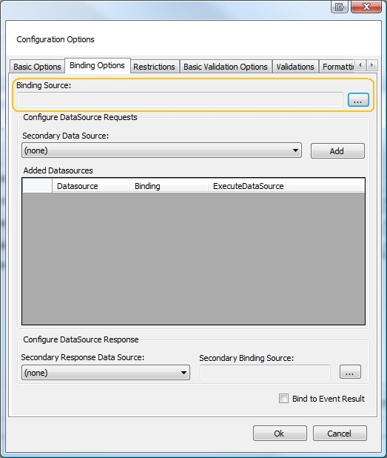
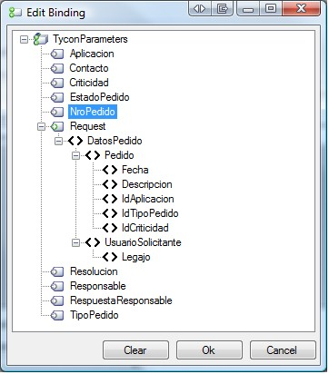
Conectores – Bindings
Los datos de un proceso son almacenados en parámetros y variables. Los conectores pueden hacer uso de dichos elementos, leyendo y/o escribiendo información en ellos.
En la solapa "Binding options" de la pantalla de configuración de un Bizuit Control se especifica hacia que parámetro, variable o actividad está enlazado este control





Slide 19
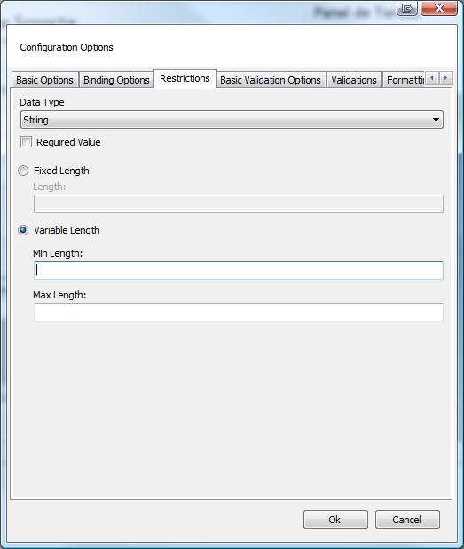
Conectores – Validaciones y Formateo
La solapa "Restrictions" del editor de propiedades de un "Bizuit Control“ permite especificar que tipo de datos este control admite, como así algunas validaciones básicas asociadas al tipo de dato.





Slide 20
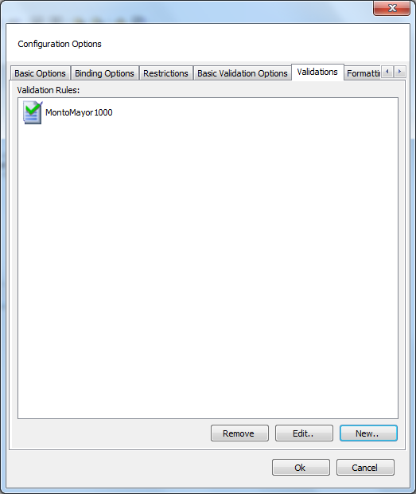
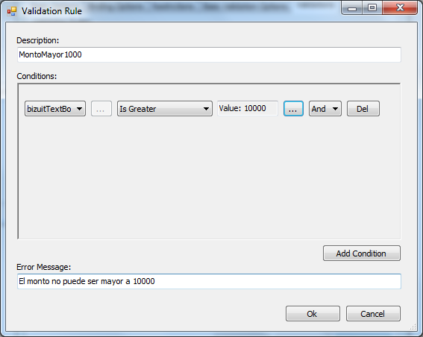
Conectores – Validaciones y Formateo
Además de las validaciones de tipo de dato y de si el control es requerido, en la pestaña Validations de un BizuitControl, se pueden crear validaciones cruzadas, en dónde el diseñador del conector puede decidir, de acuerdo a una regla de negocio, si el valor ingresado en el control es o no válido.





Slide 21
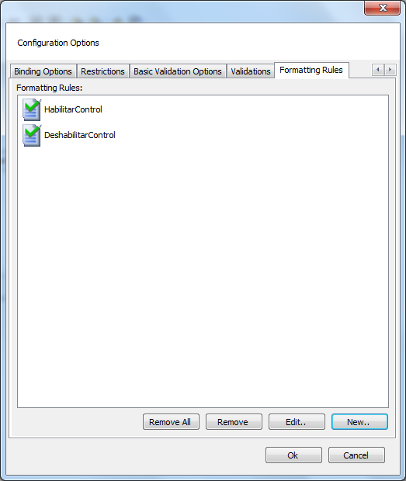
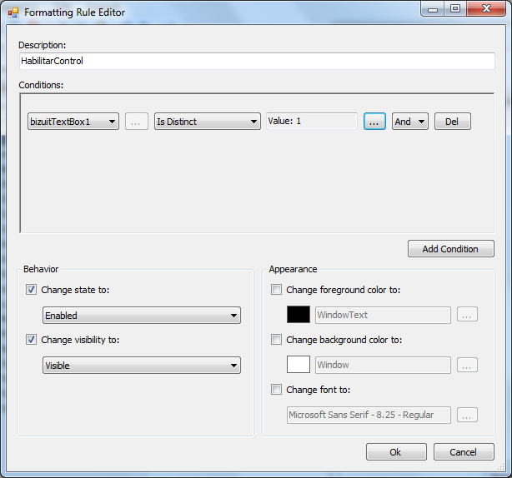
Conectores – Validaciones y Formateo
De manera similar a las validaciones, en la pestaña Formatting Rules de un BizuitControl es posible especificar el comportamiento visual del control ante determinadas condiciones.





Slide 22
Conectores – Secondary Data Sources
En los conectores BIZUIT Forms es posible utilizar fuentes de datos secundarias adicionales a las principales que representan los parámetros, variables y resultados de ejecución de actividades previas.
Estas fuentes de datos secundarias pueden utilizarse dentro del contexto del conector en cualquier momento.
Con ellas es posible obtener datos y/o ejecutar logica de negocio embebida desde un Stored Procedure, una sentencia SQL o iniciar un proceso de BIZUIT.
Los Secondary Data Sources disponibles son:
SQLDataSource
EventManagerDataSource





Slide 23
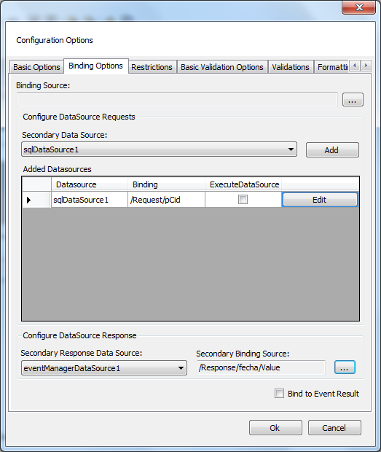
Conectores – Secondary Data Sources
En la pestaña “Bindings” de los controles BIZUIT es posible determinar a qué parámetro de cuáles datasources se enviará el valor del control, así como determinar de cuál datasource tomará datos para setear su valor.





Slide 24
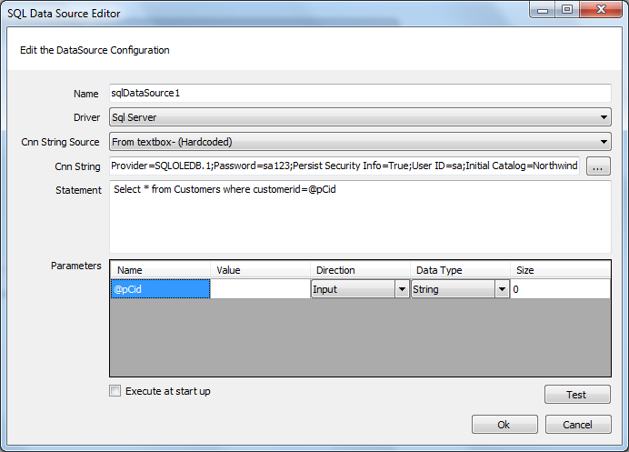
Conectores – SQL Data Sources
Los DataSources secundarios de tipo SQLDataSource permiten invocar la ejecución de una sentencia SQL desde el conector.





Slide 25
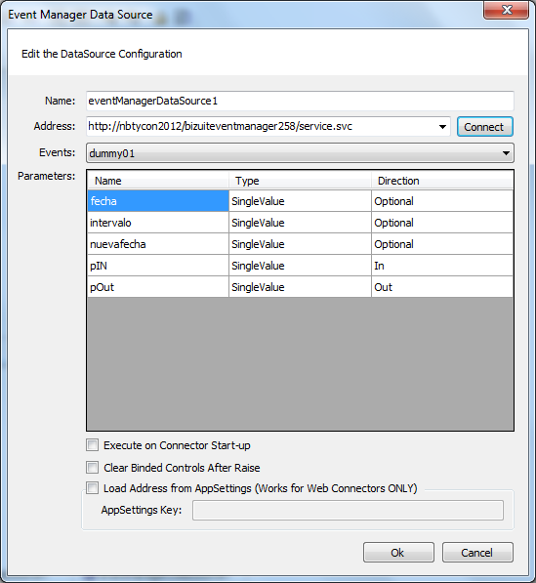
Conectores – EventManagerDataSources
Los DataSources secundarios de tipo EventManagerDataSource permiten invocar la ejecución de un proceso de BIZUIT desde el conector.





Slide 26
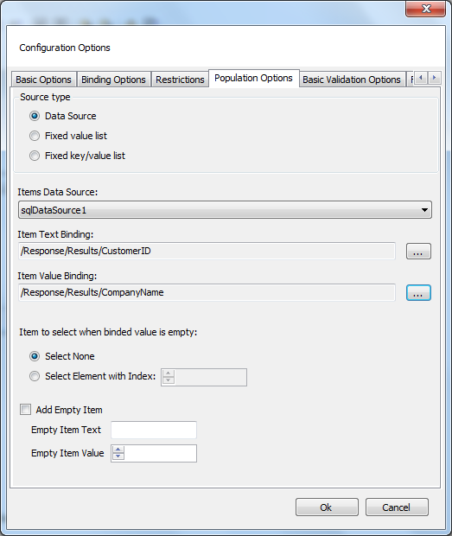
Conectores – Combos
El control ComboBox cuenta con una pestaña “Population Options” en la que es posible especificar la manera en la que se poblarán los datos que serán presentados en el combo pudiendo optar entre:
DataSource: El resultado de la ejecución de un datasource secundario
Fixed Value List: Lista de datos ingresados manualmente al momento de configurar el control
Fixed Key/Value List: Lista clave/valor ingresada manualmente al momento de configurar el control





Slide 27
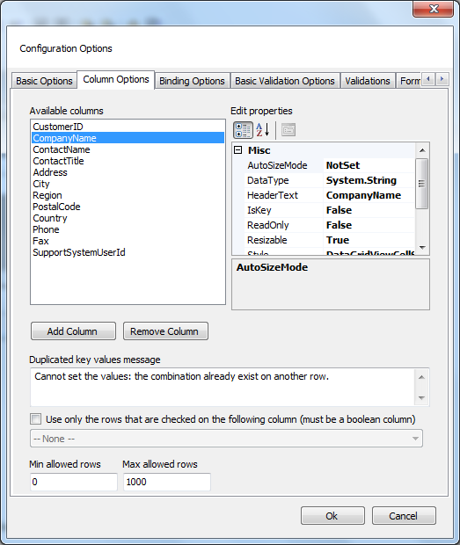
Conectores – DataGrid
El control DataGridView permite visualizar un conjunto de resultados en una grilla.
El origen de los datos puede ser cualquier estructura repetitiva presente en parámetros, variables, resultados de ejecuciones de actividades anteriores o datasources secundarios.
Cuenta con una pestaña “Column Options” donde es posible customizar el comportamiento y look&feel de las columnas





Slide 28
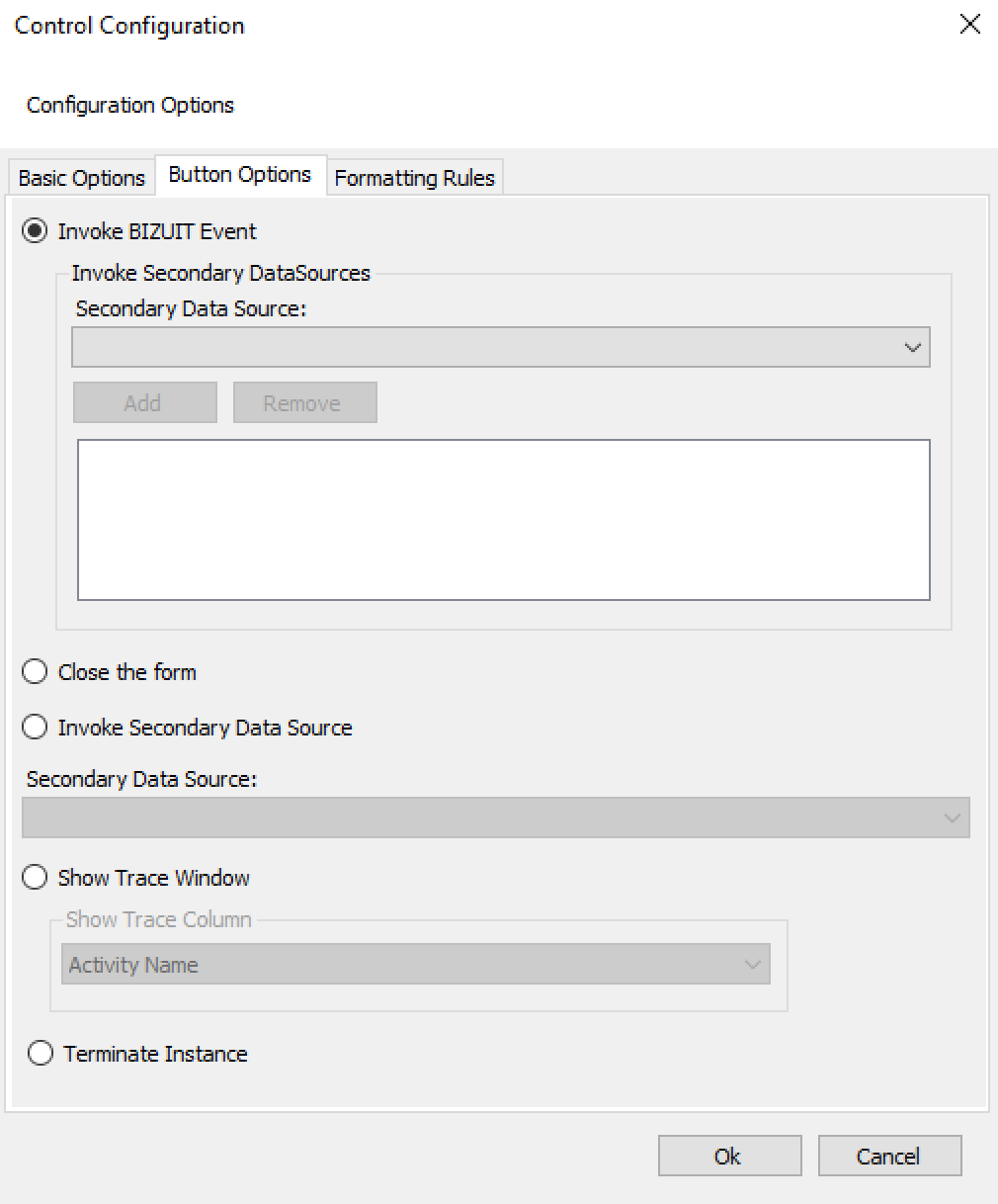
Conectores –Button
El control Button permite las siguientes acciones:
Invocar al proceso
Para iniciarlo o continuar según donde esté el formulario.
Invocar un conjunto de DataSources Secundarias antes de invocar al proceso.
Cerrar el formulario
Invocar una DataSource Secundaria
Mostrar la ventana de Trazabilidad
Terminar una instancia





Slide 29
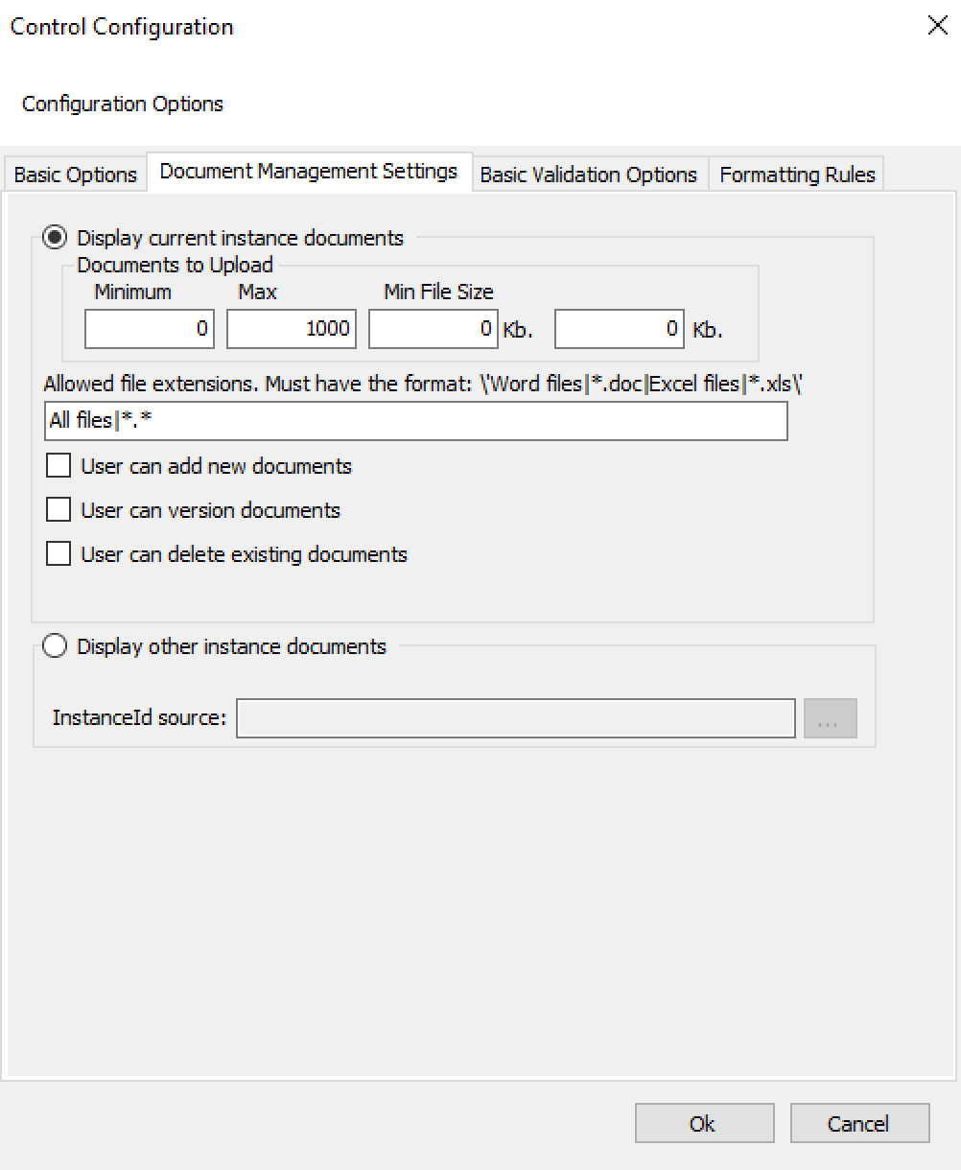
Conectores – Document Button
Las instancias pueden llevar documentos adjuntos a lo largo de todo el proceso.
El botón Document Button permite administrar documentos adjuntos a las instancias.
Cantidad máxima y mínima de archivos a subir en la actividad.
Límites de tamaño de archivo.
Lista de formatos permitidos.
Permite indicar si el usuario puede:
Subir archivos
Eliminar archivos
Versionar archivos
Permite visualizar los documentos adjuntos de otra instancia.





Slide 30
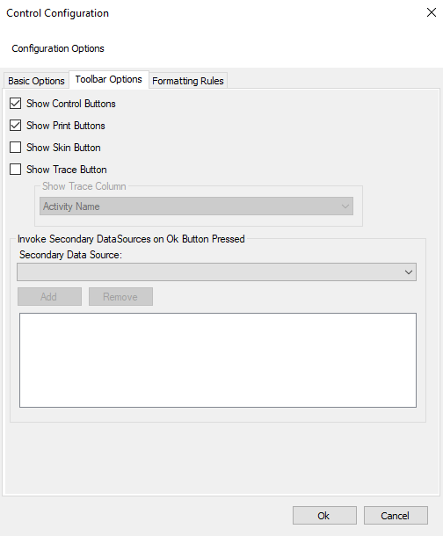
Conectores – Toolbar
El control Toolbar permite:
Mostrar Opciones “Aceptar” y “Cancelar”
Mostrar opciones de impresión
Cambiar el look&feel del formulario
Mostrar botón que despliega la ventana de trazabilidad
Invocar un conjunto de DataSources Secundarias.





Slide 31
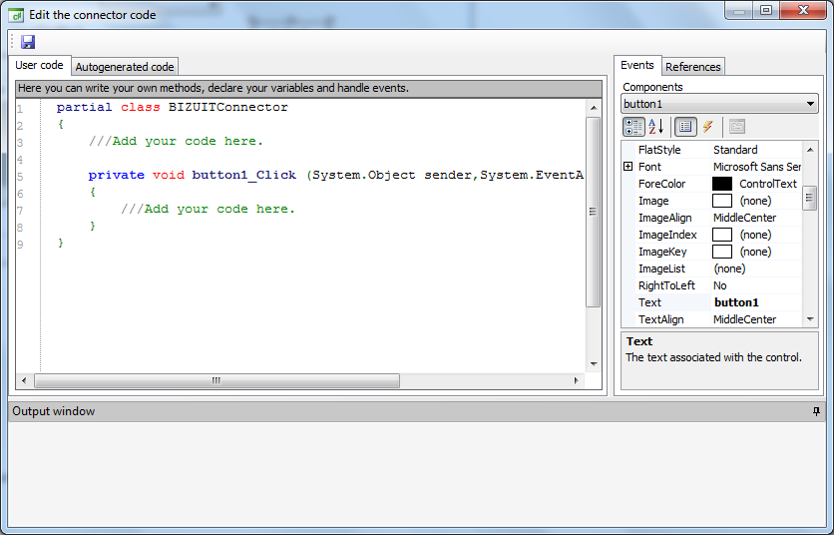
Conectores – Common Controls
En el caso de que la funcionalidad expuesta por los controles de BIZUIT no sea suficiente, o se desee realizar una customización del comportamiento de determinados controles, se puede ampliar el funcionamiento del conector programando rutinas propias en el formulario mediante los “Common Controls”.
Estos controles, mediante un doble click permiten escribir código C# tradicional para programar su comportamiento.





Slide 32
Conectores – Publicación
Al momento de realizar la publicación del proceso, si éste cuenta con conectores BIZUIT en las actividades UserInteraction o en su StartPoint, se realizará además la publicación de los conectores seleccionados.
La publicación de un conector junto con el proceso realiza dos tareas:
La definición de los conectores es almacenada en la BD de BIZUIT junto con la versión del proceso.
Los conectores son distribuídos físicamente en el Web Site de conectores seleccionado.
Los conectores no seleccionados sólo se almacenan junto con el proceso.





Slide 33
Conectores Independientes
Un conector independiente es un conector de tipo BIZUIT Designed que permite a un usuario final interactuar con el conector sin que éste se encuentre necesariamente asociado a un proceso.
Permiten desarrollar formularios independientes de procesos.
Se utiliza el mismo diseñador de formularios pero sólo se permite compilación Web.
Cuenta con un catálogo de conectores independientes similar al catálogo de procesos.
Mismas características de publicación y versionado.
Almacenamiento en archivos
Publicación a Catálogo
Versionado
Disponibles para ser visualizados en cualquier página de BIZUIT Dashboard.
Casos de uso:
Iniciar un proceso por fuera de la bandeja de tareas.
Presentar formularios de ingreso de datos en cualquier página.
Realizar formularios de consultas a través de Fuentes de Datos Secundarias.





Slide 34
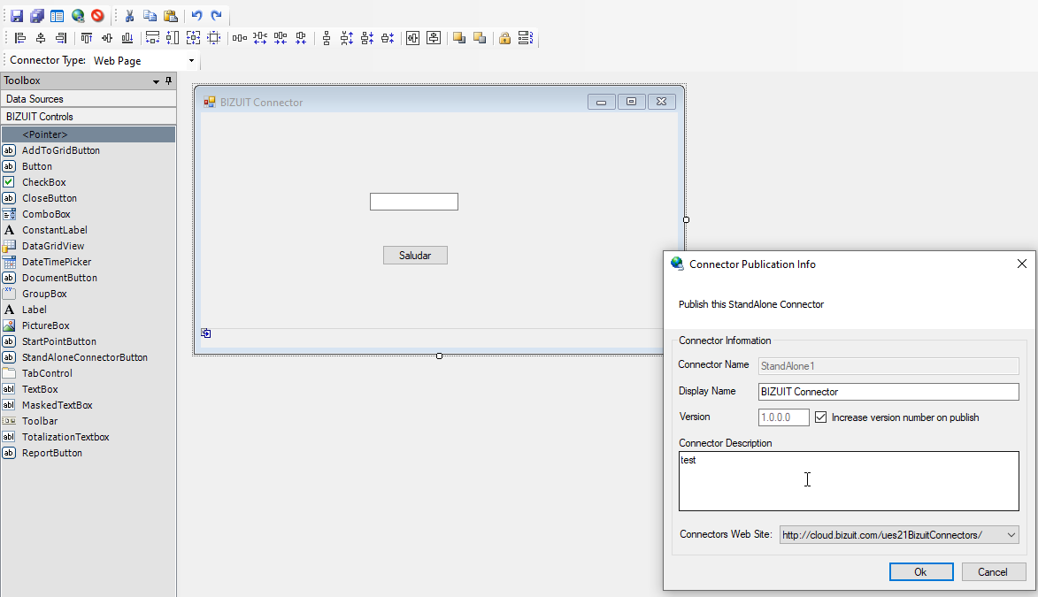
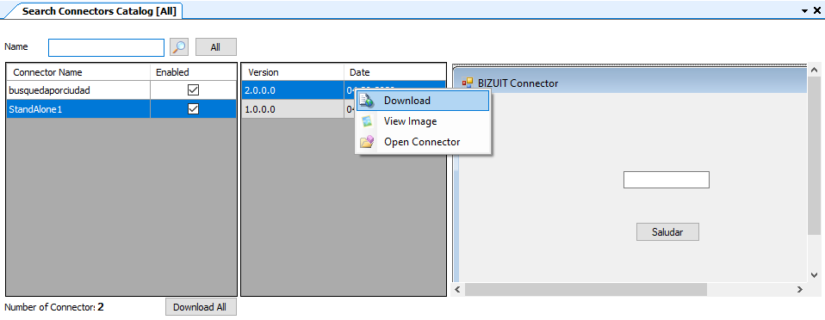
Conectores Independientes
Un conector independiente es un conector de tipo BIZUIT Designed que permite a un usuario final interactuar con el conector sin que éste se encuentre necesariamente asociado a un proceso.
Publicación y versionado:
Catálogo:





Slide 35
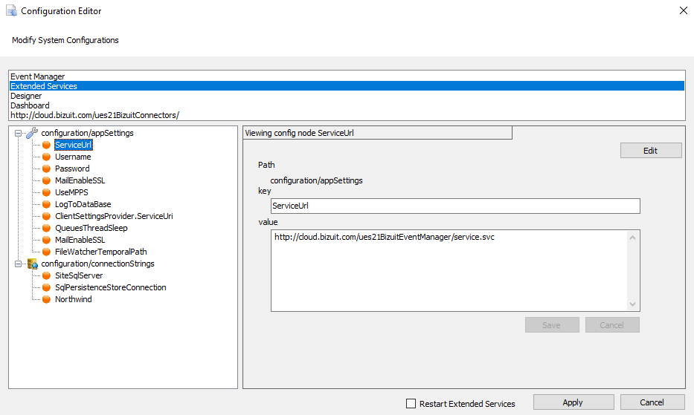
Editor de Configuraciones del Sistema
La opción "Configuration" del menú "Tools" nos permite ver y editar los valores de las configuraciones del sistema en cada uno de sus componentes.
Configuraciones predefinidas que se utilizan para el funcionamiento de la plataforma.
Solamente estan disponibles para ser editadas por usuarios pertenecientes al rol Administrators.





Slide 36
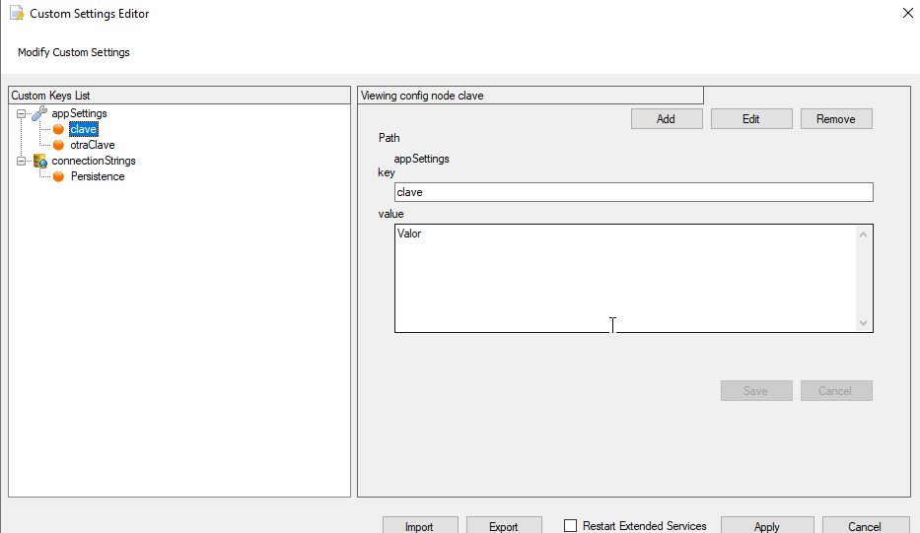
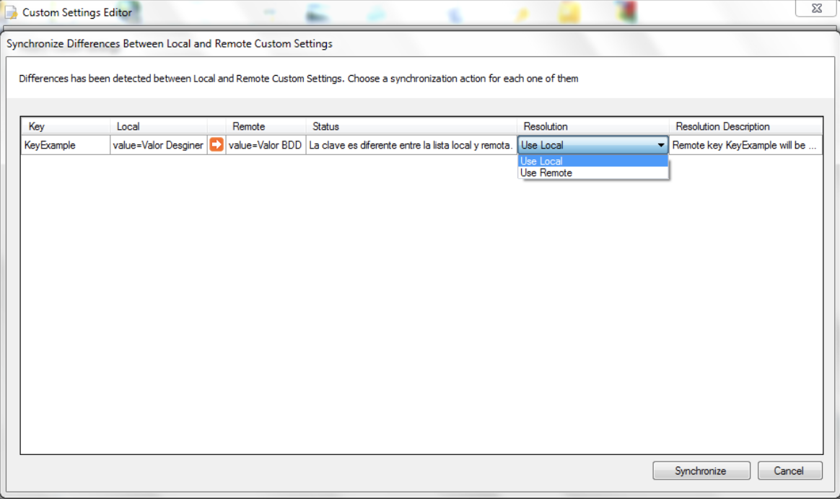
Editor de Configuraciones Personalizadas
La opción "Custom Settings" del menú "Tools" permite agregar y configurar nuevas configuraciones o conexiones a bases de datos, para utilizar posteriormente en procesos y conectores.
Configuraciones creadas por el usuario.
Cualquiera de los componentes de BIZUIT puede hacer uso de ellas.
Se almacenan en BD de BIZUIT y se aplican físicamente sobre archivos de configuración de los componentes.
La sincronización automática de configuraciones permite resolver conflictos entre las configuraciones locales y del servidor.





Slide 37
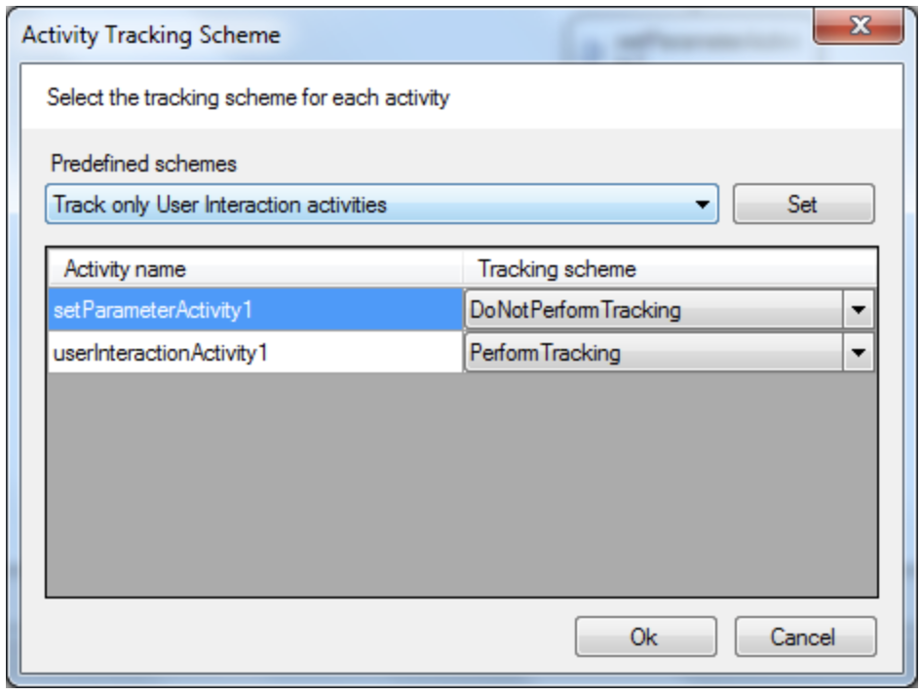
Esquemas de Trazabilidad
La opción "Tracking Scheme" del menú "Tools" permite realizar una configuración detallada de la información de tracking a almacenar en tiempo de ejecución por cada una de las actividades del proceso.
Si la publicación del proceso fue hecha configurando la opción de trazabilidad de actividades, es posible seleccionar un esquema de trazabilidad predefinido como:
Trackear solo las UserInteraction
Trackear los datos de entrada y salida de todas las actividades
Trackear solo los datos de entrada en todas las actividades
Trackear solo los datos de salida en todas las actividades.
Independientemente del esquema predefinido seleccionado, por cada actividad del proceso es posible especificiar si se realiza o no tracking y si se realiza, si se realiza en los datos de entrada y salida o solamente en alguno de ellos.





Slide 38
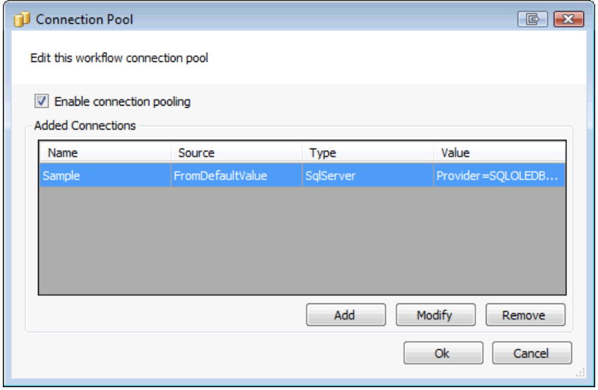
Pool de Conexiones
La opción "Connection Pool" del menú "Tools" permite definir conexiones a bases de datos que se mantienen abiertas desde el inicio de la ejecución del proceso hasta que el mismo finalice, característica denominada "Connection Pooling”.
En algunos motores de bases de datos, sobretodo en versiones antiguas, el costo de recursos para abrir una conexión es elevado por lo cual es conveniente establecer una conexión inicial y mantenerla abierta hasta haber ejecutado todas las operaciones sobre la base de datos.
Para esos casos es conveniente configurar una conexión, habilitar en la reacción la característica de "Connection Pooling" y en las actividades de tipo SQLActivity hacer uso del pool de conexiones configurado.
Al igual que, y por el mismo motivo, en la actividad Transaction, no se permite habilitar esta opción en procesos que hagan uso de actividades que detengan el flujo, como UserInteraction, Delay, Splits que esperan o ReceiveEvent.





Slide 39
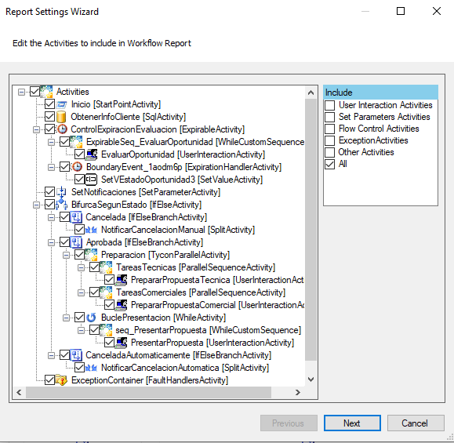
Documentación
La opción "Documentation" del menú "Tools", permite documentar la reacción configurada en formato Word y HTML.
Es posible indicar las actividades que queremos formen parte de la documentación.
Esto puede ser realizado seleccionando actividad por actividad o bien seleccionar las actividades por tipo.
El documento Word generado puede ser customizado modificando la plantilla de Word ubicada en el directorio ReportTemplates de BIZUIT Designer.





Slide 40
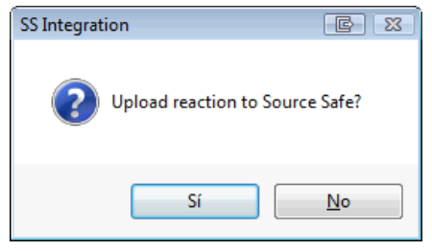
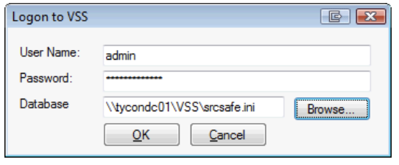
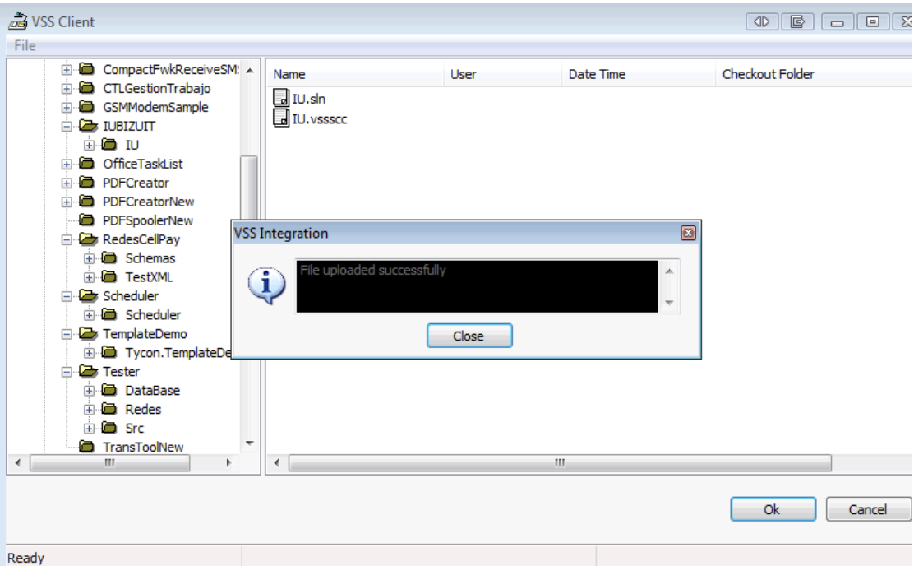
Control de Código Fuente
La opción ”Source Control" del menú "Tools" provee conectividad con la herramienta de control de código fuente Microsoft Visual Source Safe-
Si la opción se encuentra seleccionada, luego de publicar el proceso se presenta una ventana en la que se solicita confirmar subir el archivo del proceso a una base de datos de Microsoft Visual Source Safe solicitando las credenciales de acceso.
Una vez establecida la conexión se presenta una pantalla en la cual se debe seleccionar la carpeta donde subir el proceso recientemente publicado.





Slide 41
Clase 04-Agenda
Actividades de Propósito General
Assembly Activity
TCP Activity
REST Activity
File Activity
FTP Activity
SpreadSheet Activity
JSON Activity
Text Activity
HierarchicalText Activity
HL7 Activity
XMLReader Activity
XML Activity
Zip Activity
Transaction Activity
Conectores BIZUIT
Controles Prediseñados
Código Custom
Publicación
Stand Alone conectors
Administración
Publicación
BIZUIT Dashboard Intro
Introducción
Páginas
Creación
Administración
Módulos
Administración
Seguridad
Roles
Usuarios
Propiedades de Usuarios por Rol

Slide 42
BIZUIT Dashboard
BIZUIT Dashboard Server funciona como capa de presentación a la plataforma BIZUIT Agile Business Suite
Permite acceder a las siguientes funciones:
Administrar roles, usuarios, contenido del sitio y permisos de acceso.
Ejecutar de procesos definidos dentro de BIZUIT Server y creados mediante BIZUIT Designer.
Monitorear ejecuciones de procesos, pudiendo visualizar su estado actual y estadísticas de ejecución.
Continuar la ejecución de un proceso detenido en una actividad que espera respuesta de un usuario.
Consultar y crear gráficos estadísticos en base a datos de los procesos u otras fuentes de datos tabulares.
La administración del sitio es realizada mediante dos roles de usuarios:
El rol host que tiene acceso completo a la administración del sitio. La cuenta host por defecto es User: host, Password: host123
El rol Administrators permite crear y editar el contenido de un sitio, así como gestionar los usuarios y roles y el acceso para editar o visualizar el sitio. La cuenta de administrador por defecto es User: admin, Password: admin123





Slide 43


Páginas
Ofrecen el contenido a los usuarios
Para cada página del sitio es posible indicar:
Su ubicación dentro de la jerarquía de menú.
Si es visible o no en el menú.
Habilitarla o deshabilitarla temporalmente.
Indicar los roles y/o usuarios que tendrán permisos para ver y/o editar la página





Slide 44


Páginas
Ofrecen el contenido a los usuarios
Cada página está dividida en paneles que determinan su layout.
En los paneles se incorporan módulos.
Los módulos son bloques funcionales encargados de proveer el contenido ofrecido por las páginas.





Slide 45
Módulos
Proveen el contenido que las páginas ofrecen a los usuarios finales
Se utilizan para crear bloques de funcionalidad dentro de las páginas del portal.
Cada módulo está orientado a una determinada tarea.
La funcionalidad predeterminada puede ser expandida agregando módulos de terceras partes o desarrollados ad-hoc.
Los módulos heredan la configuración de seguridad de la página en la cual se encuentren.
Módulos BIZUIT:
Bandeja de Tareas
Servicio de Datos
Estadísticas de Procesos
etc





Slide 46

Roles
Permite agrupar usuarios a los cuales asignar permisos de ejecución de procesos y visualización de páginas del sitio.
A través de la opción Administrador->Roles se accede a la pantalla que muestra los roles definidos y permite agregar roles y grupos de roles, editar los roles y grupos existentes y determinar opciones de configuración de los usuarios de BIZUIT Agile Business Suite.
Desde esta pantalla es posible asignar usuarios a los roles.
La autenticación utilizada por defecto es ASP.NET Membership.
Es posible integrarse con ActiveDirectory:
Sincronizar roles con AD
Sincronizar solo algunos roles AD
Permitir ingresar a todos los usuarios AD
Permitir ingresar solo a usuarios AD de ciertos roles
Permite crear grupos de roles.
Es posible integrarse con Autenticadores como Google, Facebook y cualquier implementación Oauth.





Slide 47

Usuarios
Se les asignan permisos de ejecución de procesos y visualización de páginas del sitio.
A través de la opción Administrador->Usuarios se accede a la pantalla que muestra los usuarios definidos y permite agregar usuarios, editar, eliminar, deshabilitar y cambiar contraseña de los existentes y determinar opciones de configuración de los usuarios de BIZUIT Agile Business Suite.
Desde esta pantalla es posible asignar usuarios a roles.





Slide 48


Propiedades de Usuarios Por Rol
Permite realizar filtros de tareas en actividades asignadas a roles.
Al ingresar a la opción de administración de roles para un usuario es posible definir un conjunto de propiedades que se asignarán al usuario cuando se encuentre en ese rol.
Por ej. Podemos decir que el usuario SuperVisor tendrá las propiedades Area=Comercial y Producto=CRM cuando se encuentre dentro del rol Registered Users
Y tendrá la propiedad Producto=ERP cuando se encuentre en el rol Supervisores.
Así por ejemplo cuando una actividad esta asignada al rol Registered Users Podemos filtrar que se muestre solo a aquellos usuarios de dicho rol cuya propiedad Producto sea igual al parámetro Product de la instancia, si el parámetro vale CRM, el usuario SuperVisor tendrá acceso a la tarea.
Luego si en otra actividad asignada al rol Supervisores tenemos el mismo filtro, el usuario supervisor no tendrá acceso ya que su propiedad Producto para ese rol vale ERP.





